Slide 1
«Формирование функциональной грамотности на уроках английского языка в начальной школе»
Собенина Елена Юрьевна
Учитель английского языка
МБОУ «Верховажская средняя школа им. Я.Я. Кремлева»

Slide 2
Сегодня в отечественной системе образования происходят изменения, направленные на присоединение к мировому образовательному пространству.
Одной из основных целей образования становится приобретение учащимися функциональных навыков, представляющих собой комплекс различных умений из многих сфер жизнедеятельности.

Slide 3
Функциональная грамотность – это способность человека вступать в отношения с внешней средой и максимально быстро адаптироваться и функционировать в ней.

Slide 4
Функционально грамотная личность может стать полноценной частью социума, способной в любой среде чувствовать себя комфортно. Для этого требуются определённые компетенции, а начало их развития закладывается в школе во время изучения широкого круга различных предметов. Уроки английского языка играют важную роль: они развивают несколько важных типов функциональной грамотности.

Slide 5
Выделяют следующие направления формирования функциональной грамотности:
математическая грамотность;
финансовая грамотность;
естественнонаучная грамотность;
глобальные компетенции;
креативное мышление;
читательская грамотность.

Slide 6
Основная цель обучения иностранному языку – формирование навыков свободного общения и практического применения.

Slide 7
Уроки иностранного языка для учащихся начальных классов должны быть построены таким образом, чтобы создать и удержать интерес детей длительное время. Эта задача непростая и требует от педагога тщательно продуманной стратегии преподавания. Уроки должны быть посильными, интересными и насыщенными в достаточной степени для решения обучающих задач.

Slide 8
Изучая английский язык, можно развивать такие основополагающие компетенции, как:
-навык устной и письменной речи;
-способность вести диалог;
-умение выделять задачу и проблему;
-навык работы с информацией и другие.

Slide 9
Применить функциональную грамотность в процессе обучения английского языка можно различными методами:
- игры
- песни
- лингвострановедческие фильмы и мультфильмы
- упражнения на аудирование
- говорение (развитие монологической и диалогической речи)
- письмо
- чтение

Slide 10
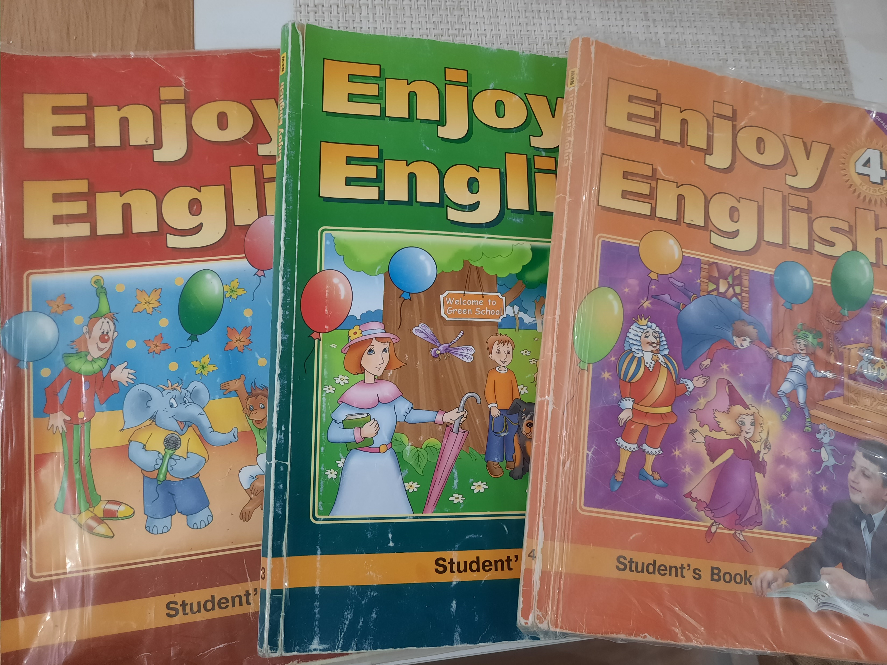
Проанализировав задания из учебника «Enjoy English» 2,3,4 класс (М.З. Биболетова), с которым я работаю, можно найти много примеров упражнений, направленных на формирование всех видов функциональной грамотности на уроках английского языка.

Slide 11
Основным направлением работы на моих уроках является формирование читательской грамотности.
Читательская грамотность – это одно из направлений функциональной грамотности. Какое бы задание не получил учащийся, первое что ему нужно сделать это ПРОЧИТАТЬ задание.

Slide 12
Для детей в начальной школе подойдут приёмы на поиск и повторение лексических единиц: ученик ищет знакомые ему слова из пройденной темы и выделяет их.
При работе с текстом возможно использование приёмов на определение логически верной последовательности частей текста, соединение начала и конца предложений либо поиск верного утверждения по итогам прочтения.

Slide 13
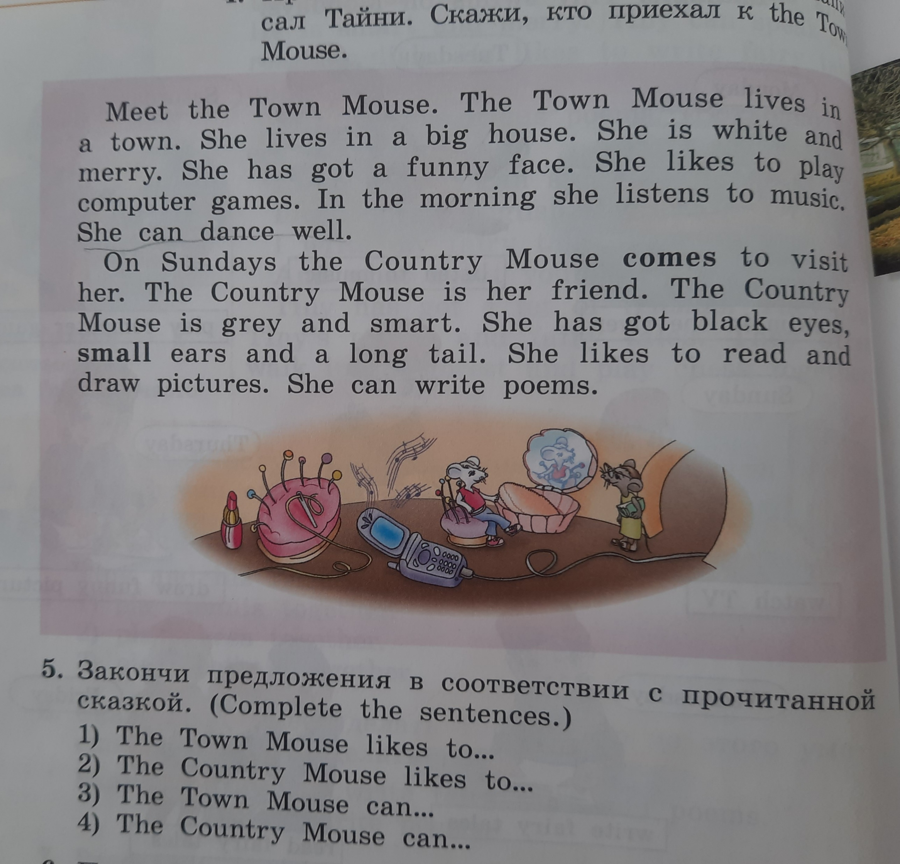
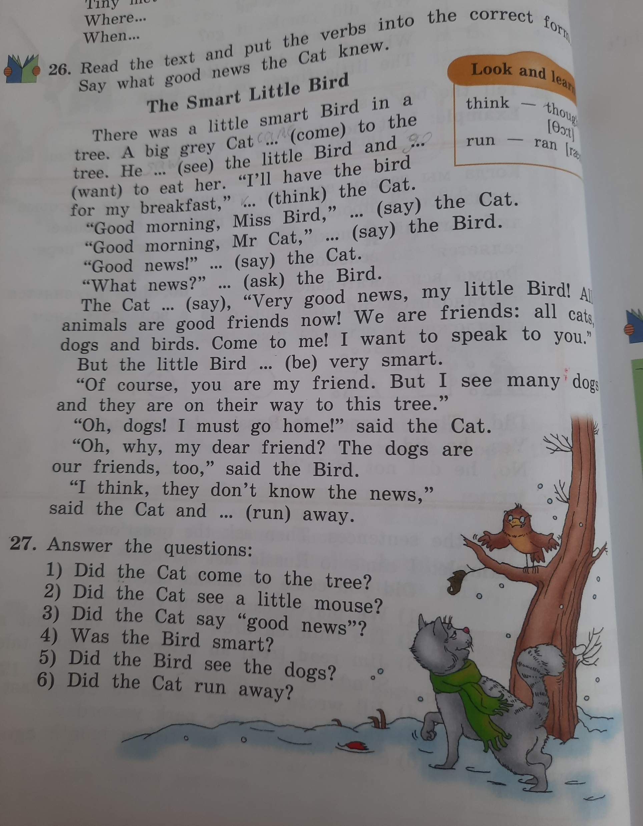
Читательская грамотность.
Цель задания: поиск и извлечение информации.

Slide 14
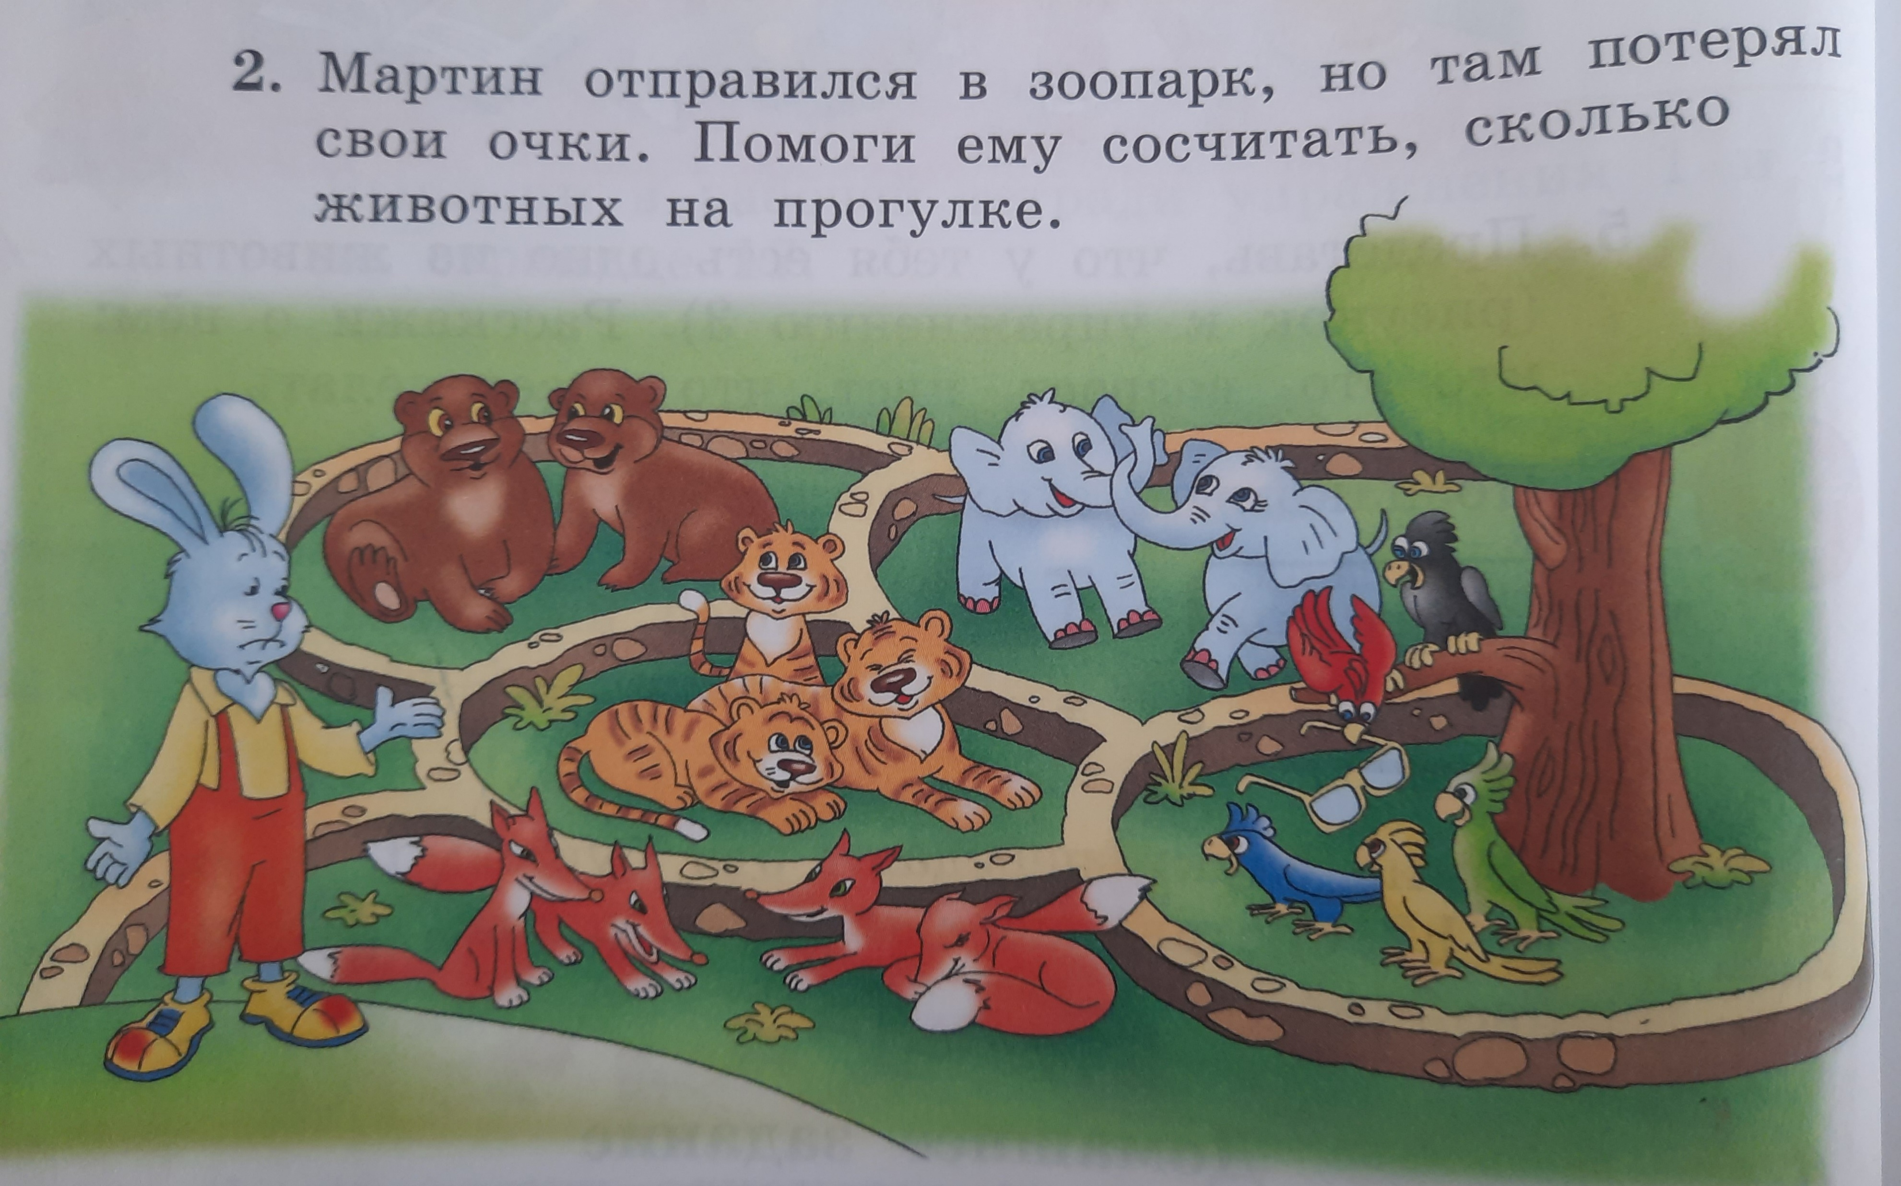
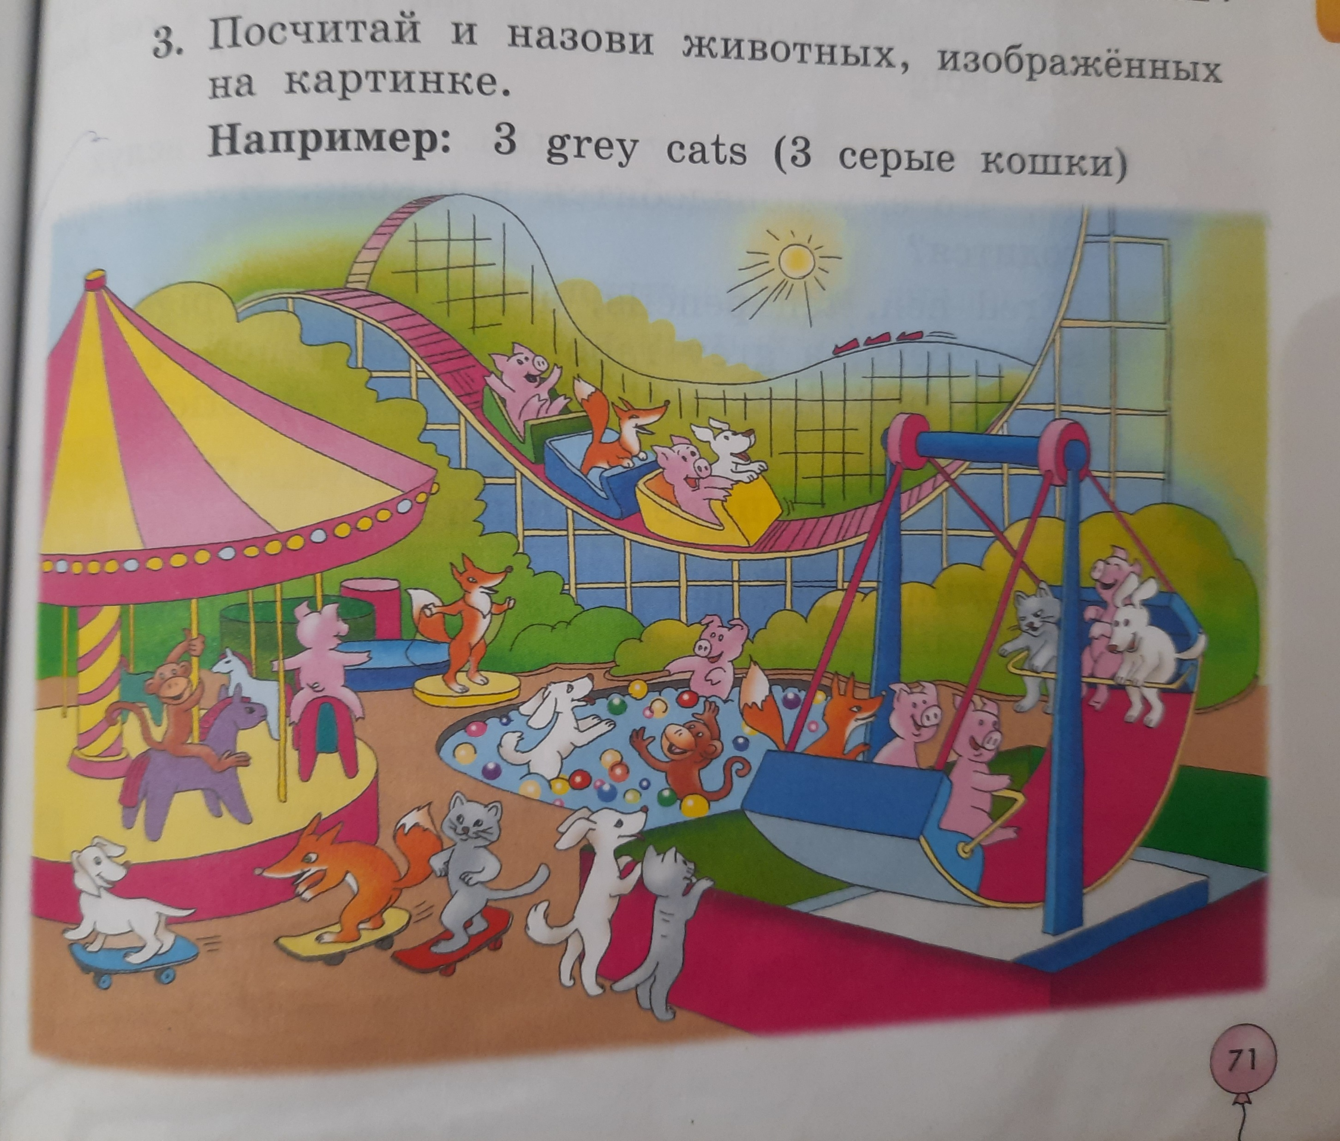
Математическая грамотность – способность учащегося формулировать и применять математику для решения задач. Цель задания: применение полученных знаний в новой ситуации

Slide 15
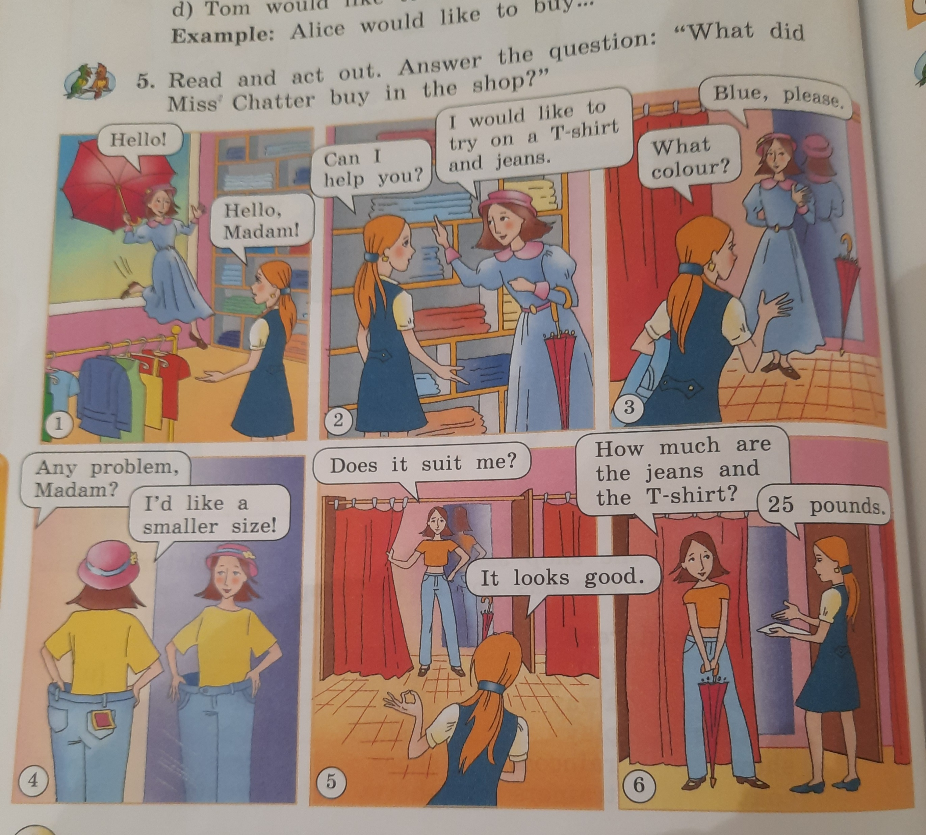
Финансовая грамотность – умение зарабатывать и управлять деньгами.

Slide 16
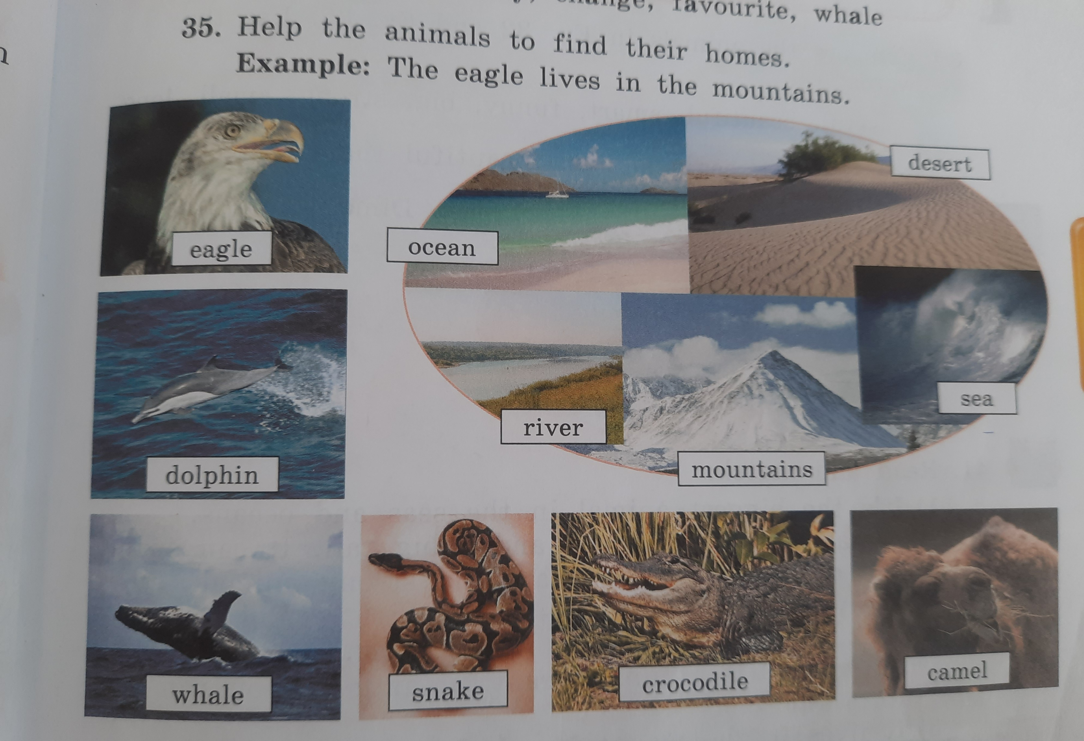
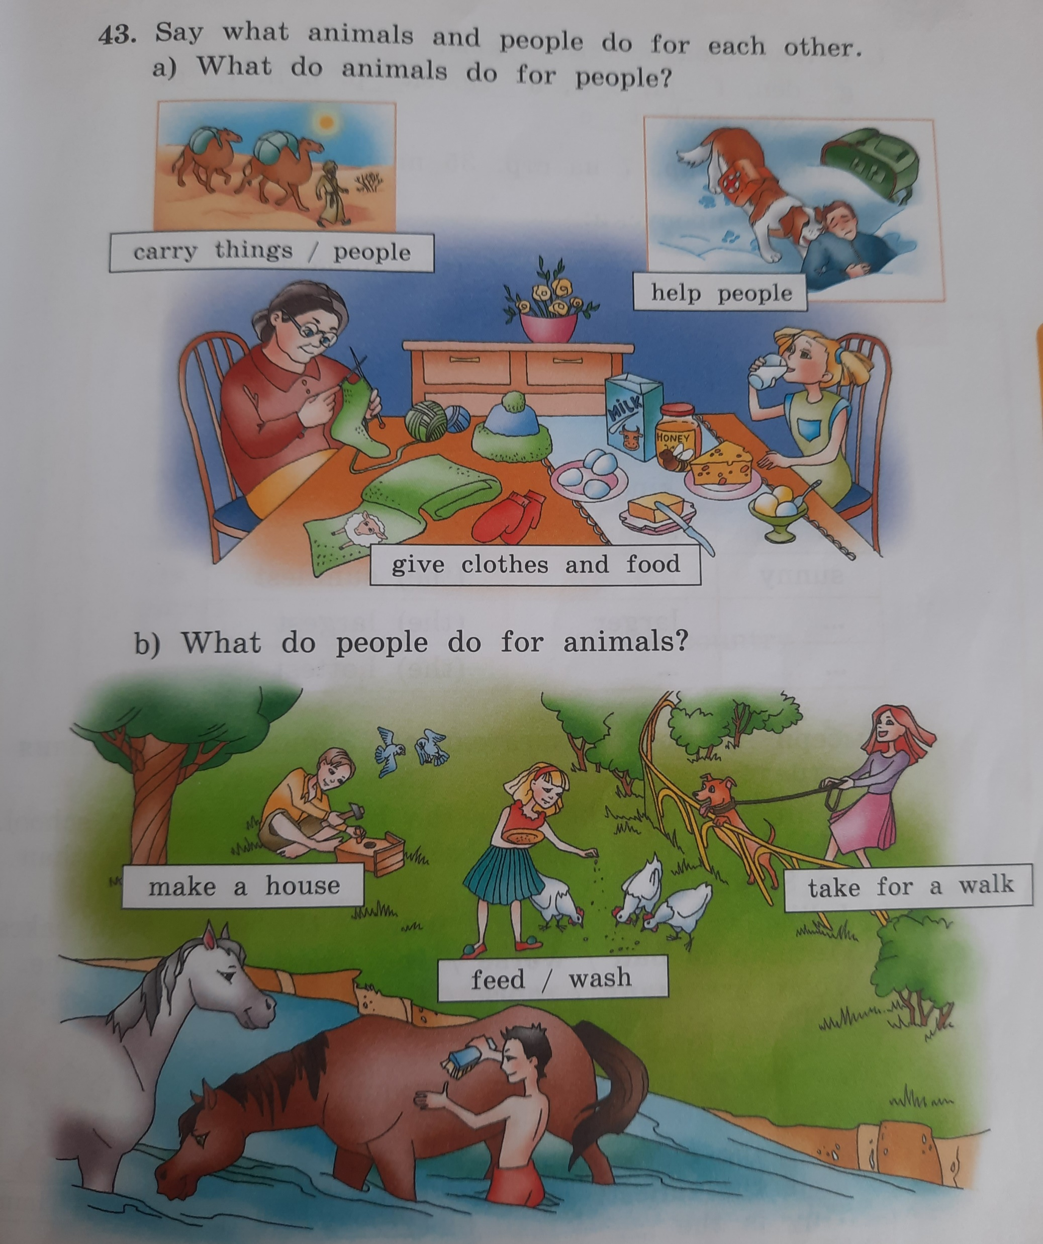
Естественнонаучная грамотность- способность человека занимать активную гражданскую позицию по общественно значимым вопросам, связанным с естественными науками.

Slide 17
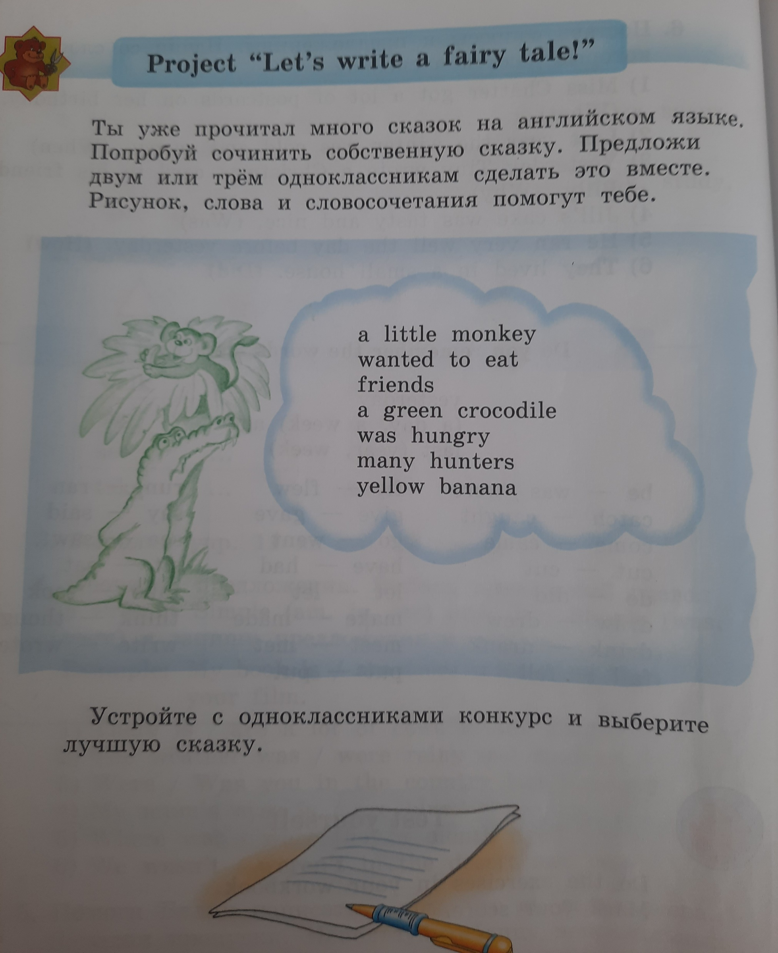
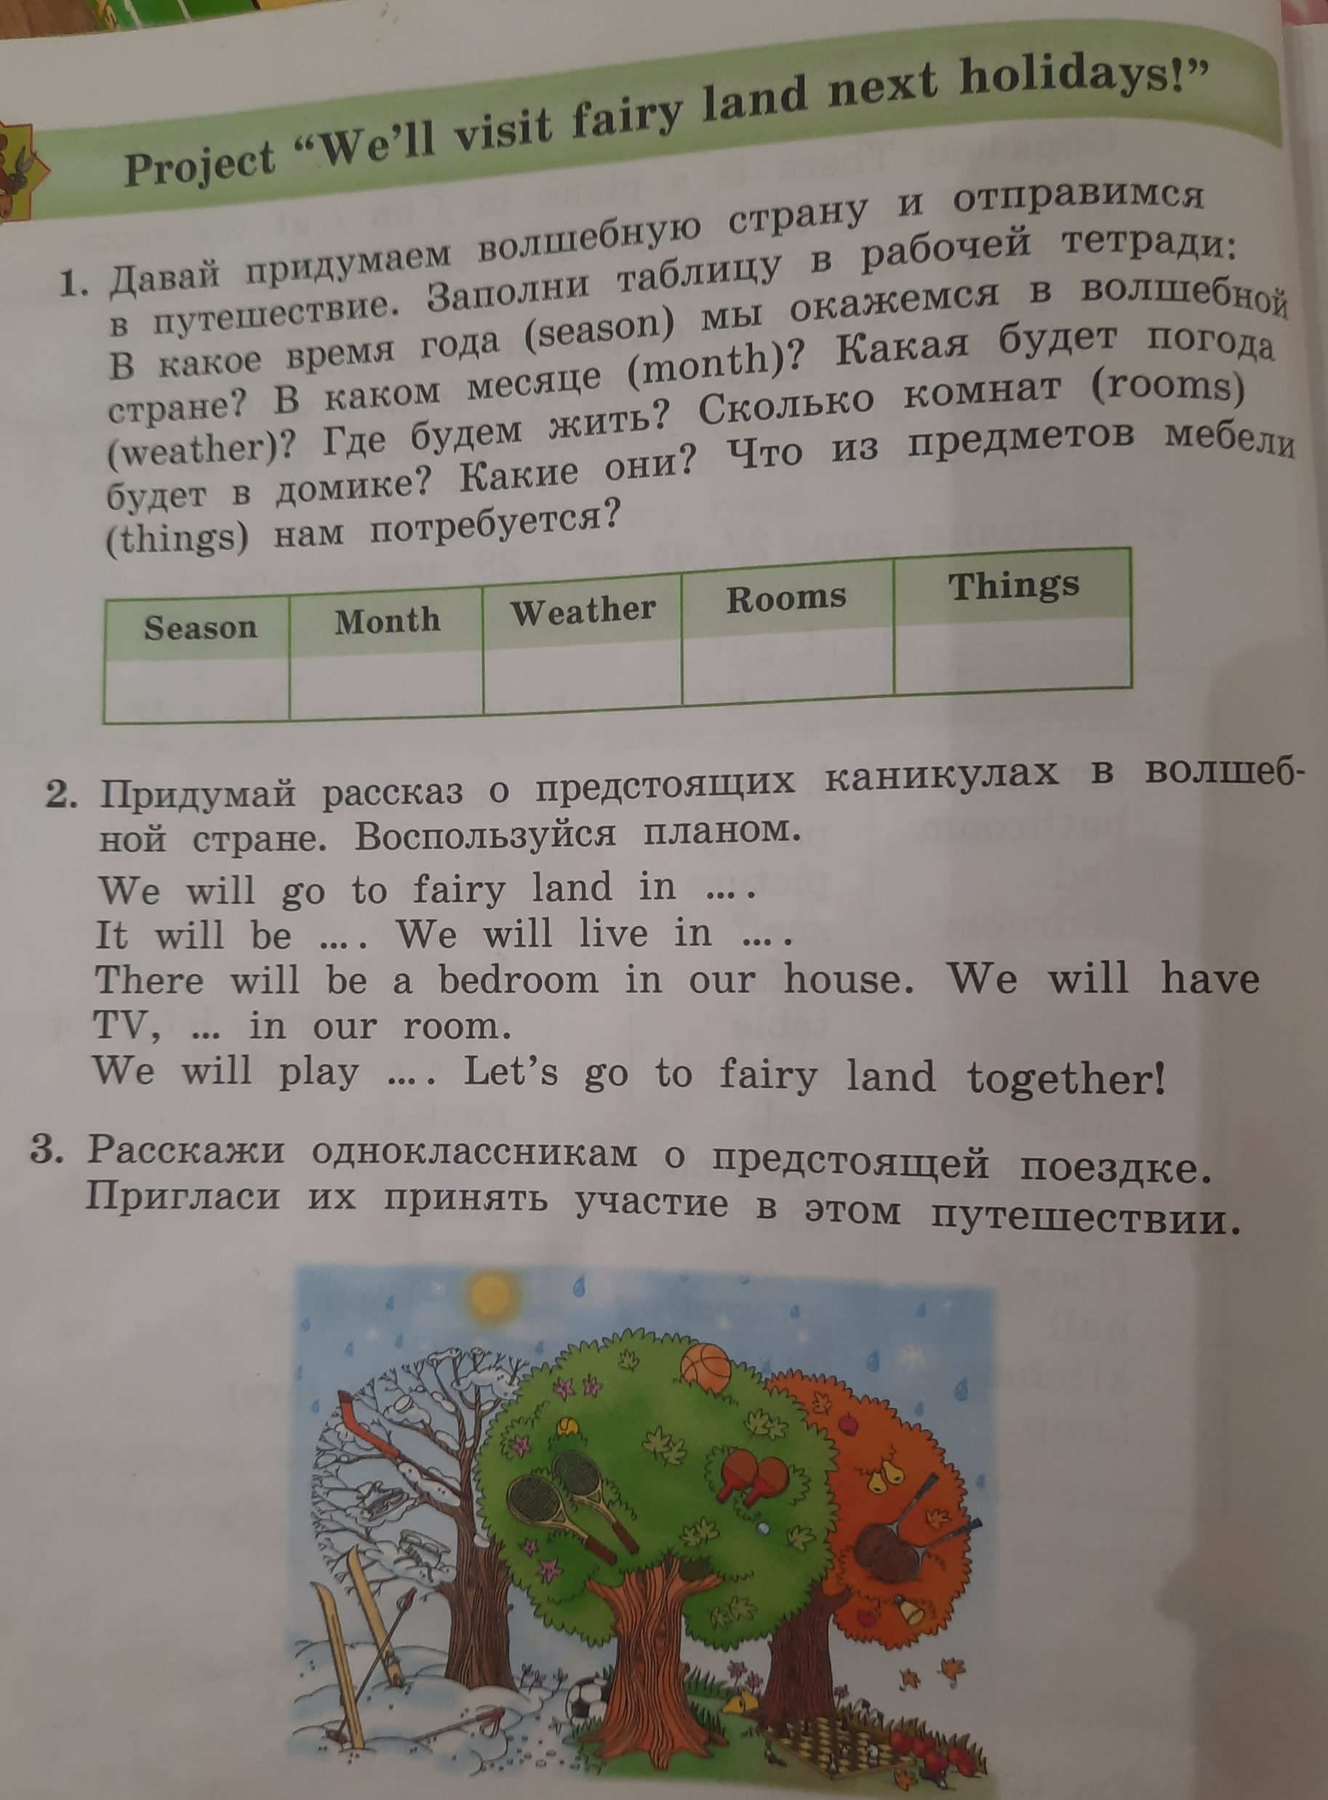
Креативное мышление – мышление, связанное с созданием или открытием чего-то нового.
Цель задания: формирование навыков обобщения, идей для создания чего-то нового.

Slide 18
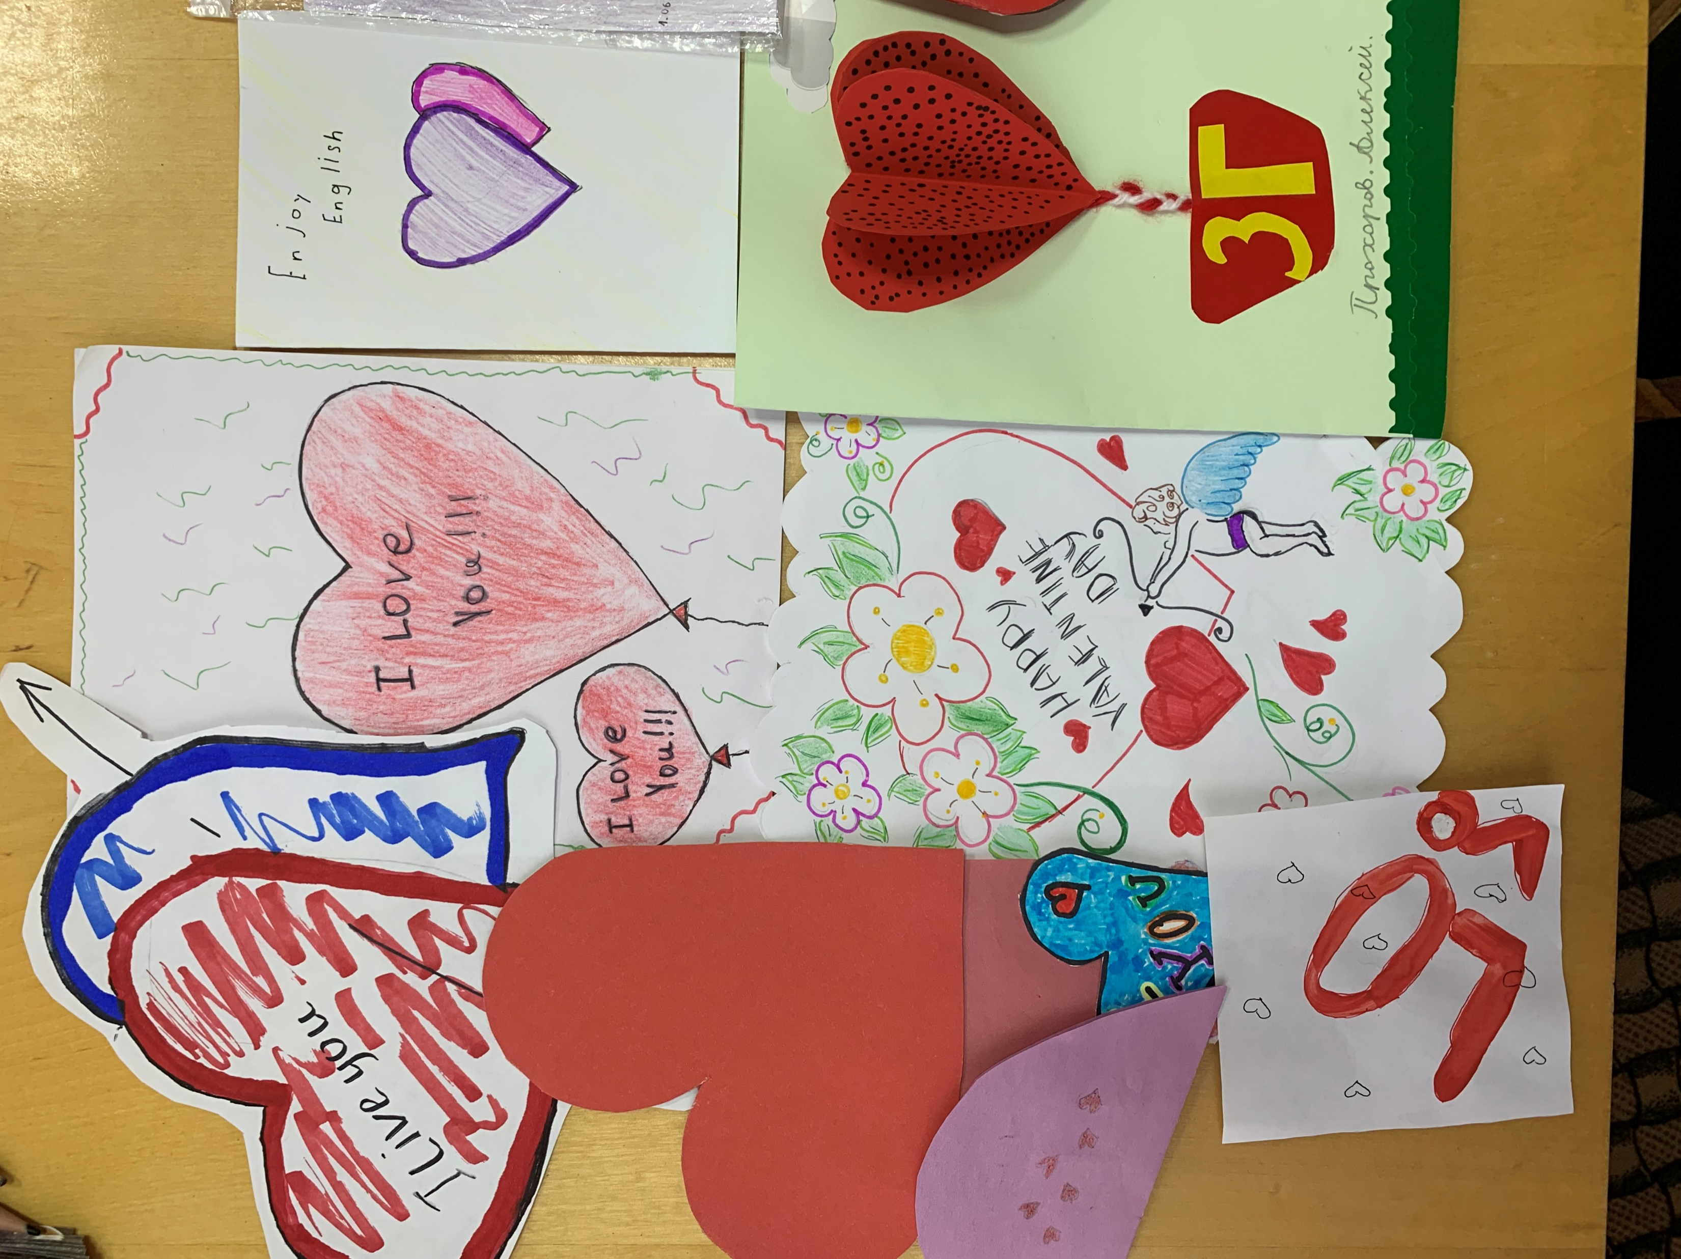
Творческое задание: открытки ко дню Святого Валентина

Slide 19
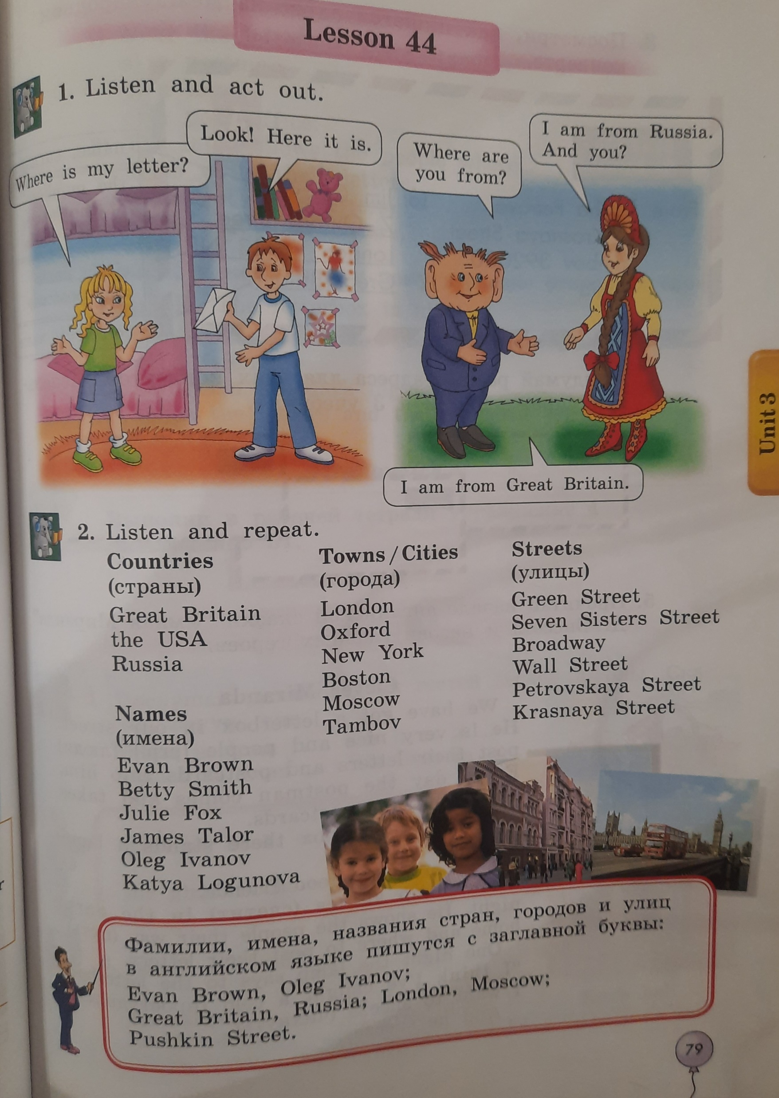
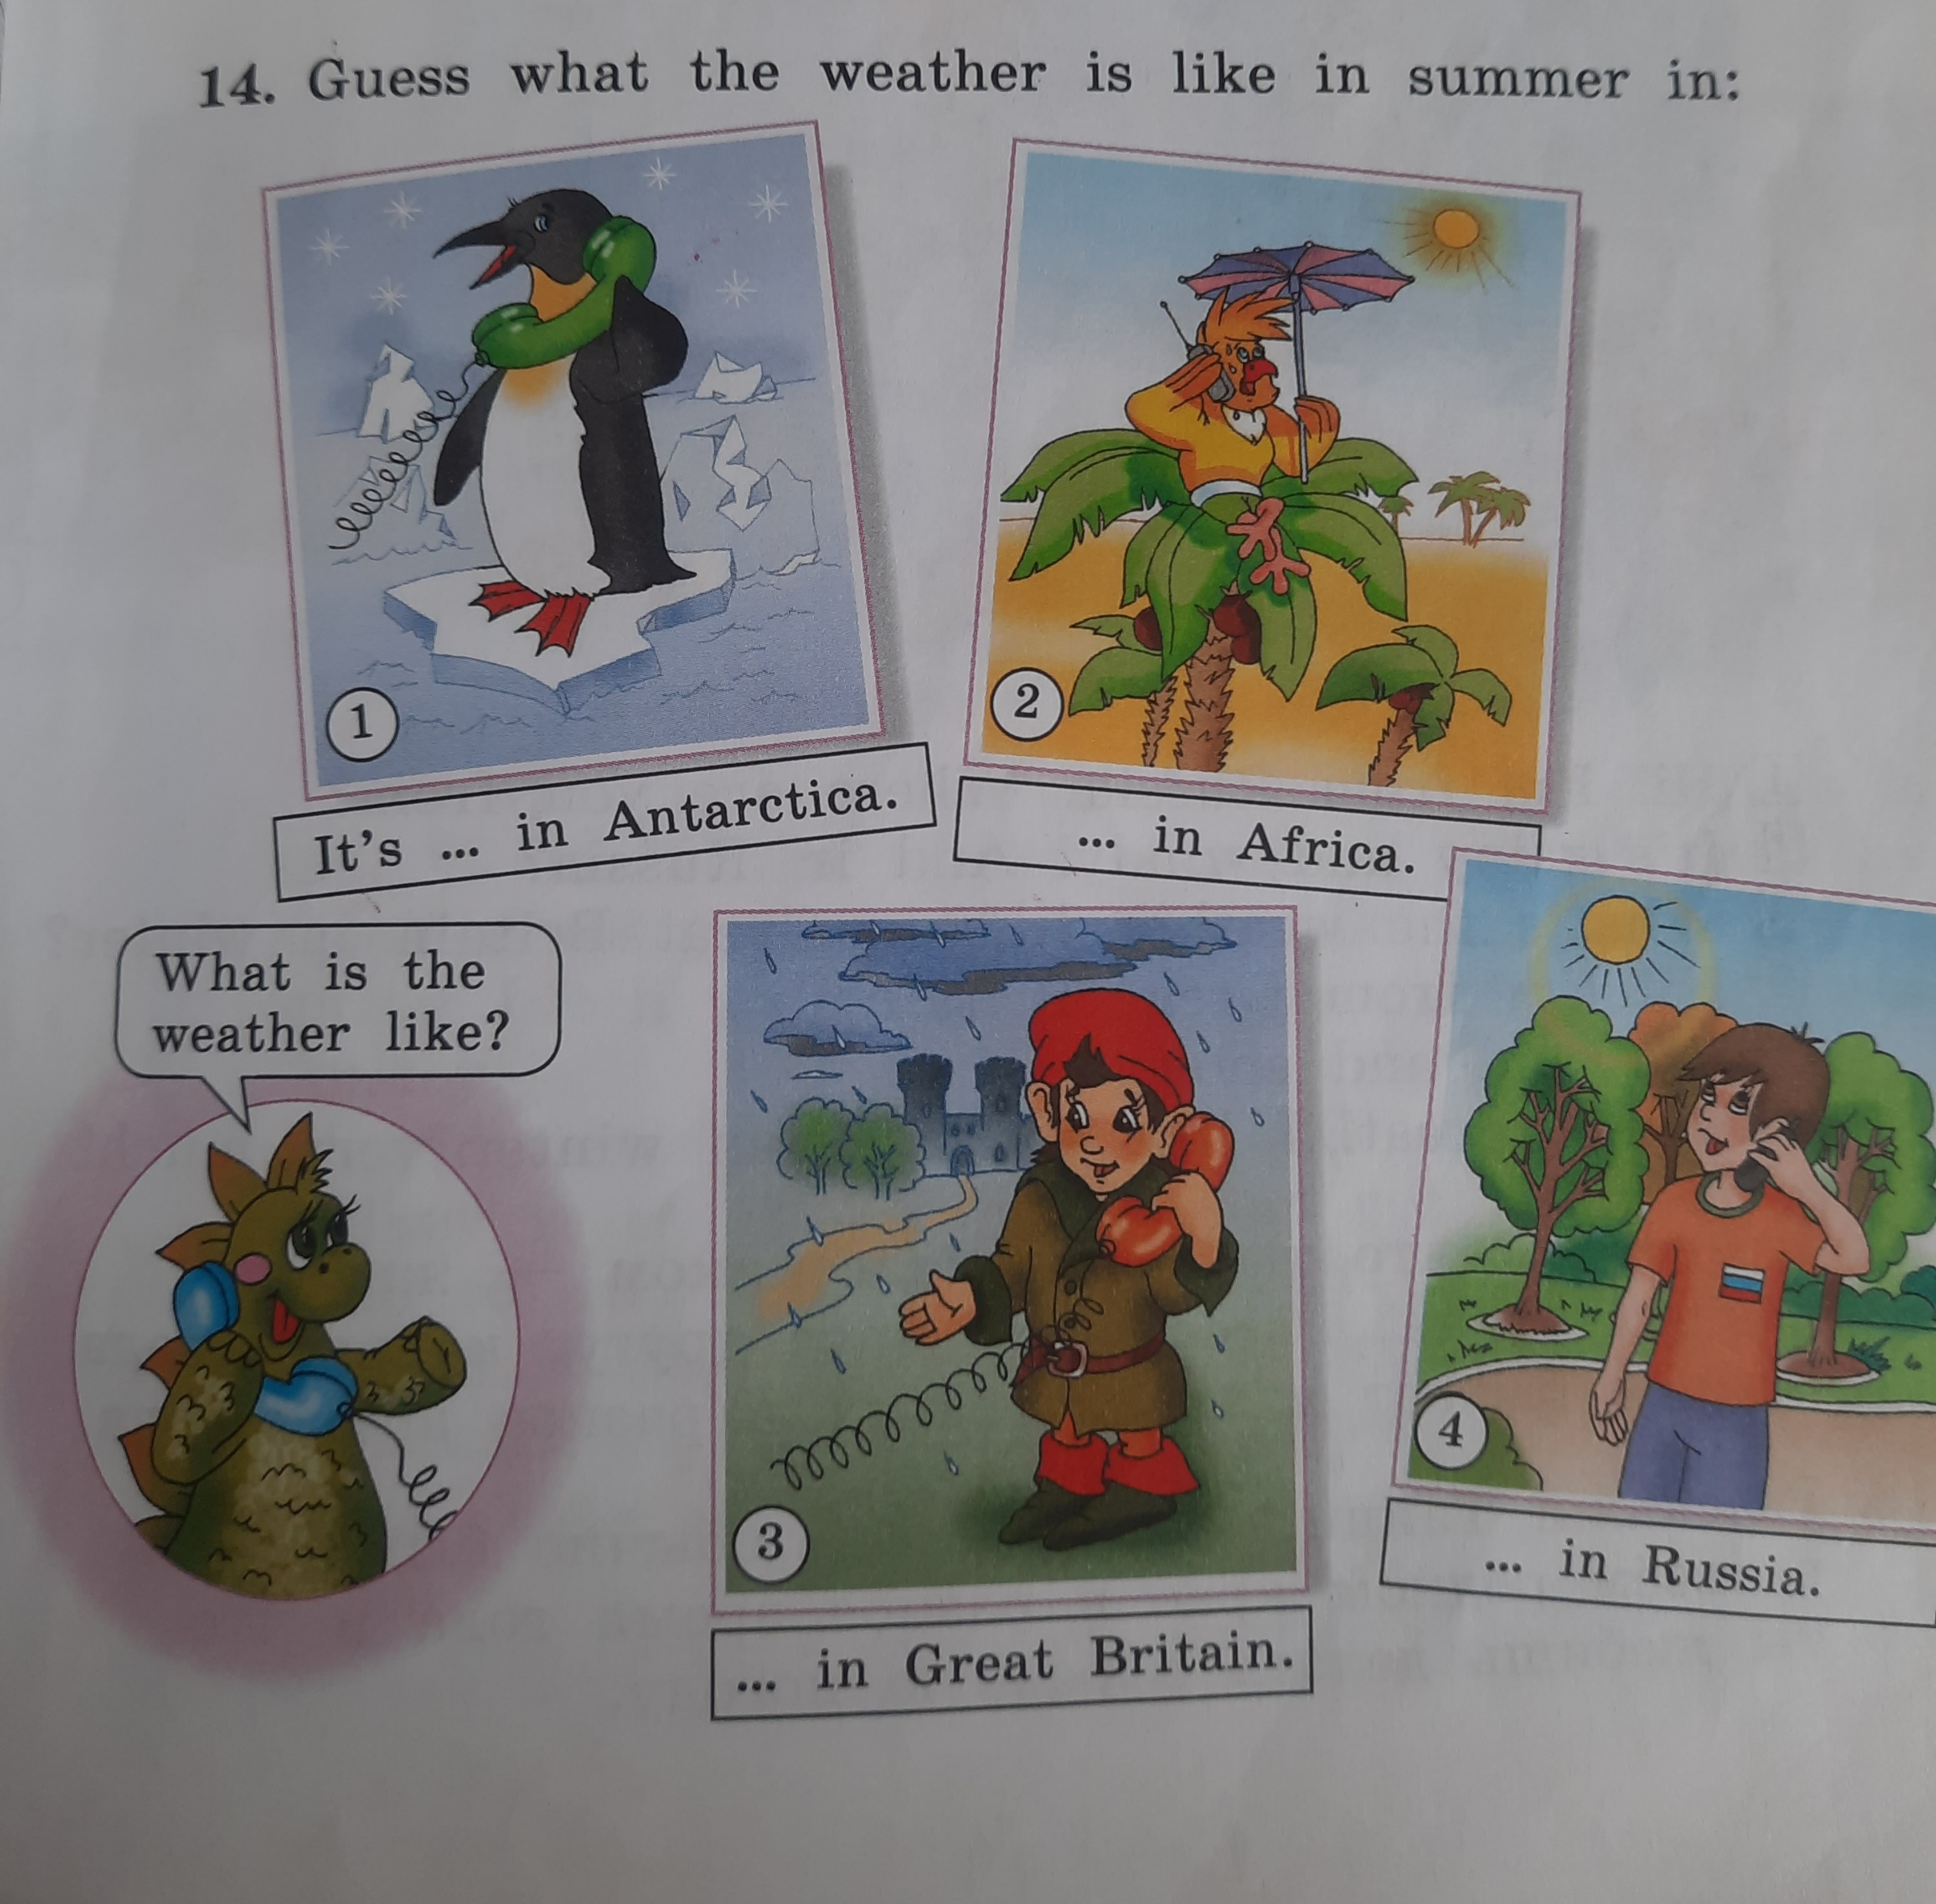
Глобальная компетентность –многогранная цель обучения на протяжении всей жизни.
Цель задания: формирование навыков мышления, помогающих делать суждения относительно ценности полученной информации

Slide 20
Английский язык на протяжении нескольких столетий является языком международного общения. Он позволяет общаться миллионам людей по всему миру, успешно работать, учиться и путешествовать. Благодаря своим качествам – глобальности и универсальности – этот язык стал самым распространённым в мире. Владение английским развивает ум и расширяет языковую, социальную и функциональную компетентность.

Slide 21
Основные трудности учащихся на уроках английского языка:
1. Учащиеся не могут выделить ключевые слова и определить главную мысль текста.
2. Учащиеся не в состоянии перенести знания и умения из одной области в другую.
3. Учащиеся затрудняются расположить предложения в правильном порядке.
4.Слова пишутся и произносятся по-разному
5.Проблема общения
6.Сложности с грамматикой
7.Пихологические проблемы

Slide 22
Применяя задания по функциональной грамотности, я заметила, что учащиеся с большим интересом учатся, легче преодолевают коммуникативные барьеры в общении. Если у ученика с низкой мотивацией возникают трудности, то он может обратиться за помощью к сильному. Сильные учащиеся активней идут на контакт, помогая слабым. Функциональная грамотность на уроках английского языка расширяет кругозор, формирует мировоззрение, интерес к осознанному обучению, создает мотивацию для выполнения более сложных заданий.

Slide 23
Источники: https://www.1urok.ru/categories/2/articles/51673 https://infourok.ru/prezentaciya-razvitie-funkcionalnoj-gramotnosti-na-urokah-anglijskogo-yazyka-v-nachalnoj-shkole-6226659.html https://урок.рф/library/metodi_i_priemi_formirovaniya_funktcionalnoj_gramot_143104.html https://multiurok.ru/files/razvitie-funktsionalnoi-gramotnosti-na-urokakh-a-2.html https://uchitelya.com/pedagogika/204036-prezentaciya-formirovanie-funkcionalnoy-gramotnosti-na-urokah.html https://урок.рф/library/problemi_obucheniya_anglijskomu_yaziku_uchashihsya_nachal_175854.html

